Slide 1
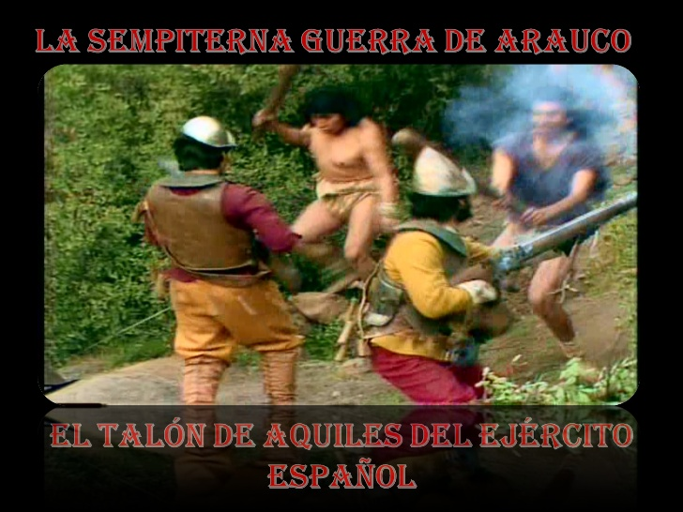
Colegio de los ss.cc. providencia
SECTOR: Historia , geografía y C. sociales
Nivel: II° medio
Unidad Temática: II
GUERRA DE ARAUCO

Slide 2
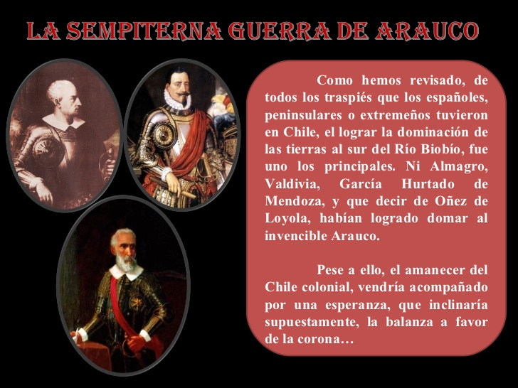

Slide 3
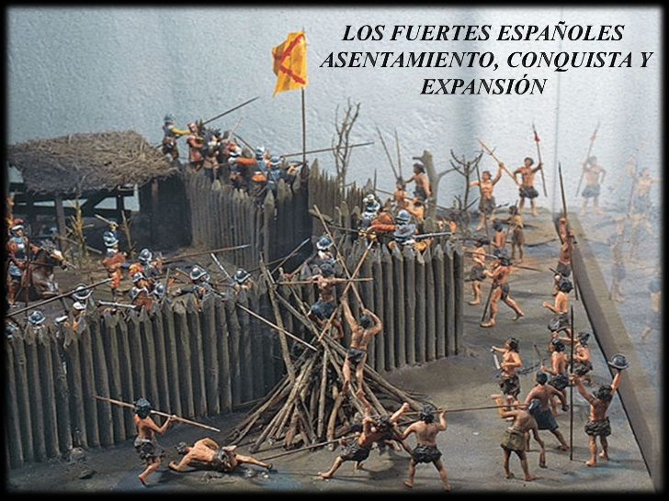

Slide 4
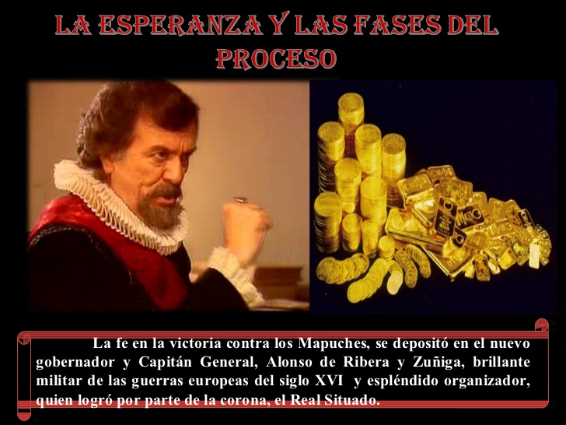

Slide 5
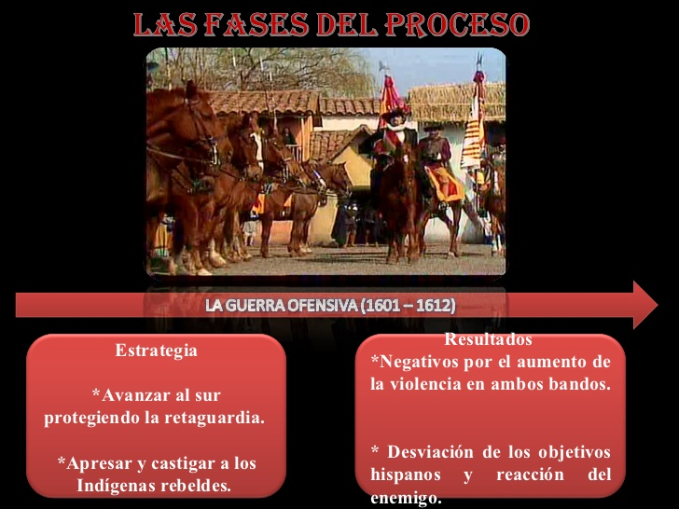

Slide 6
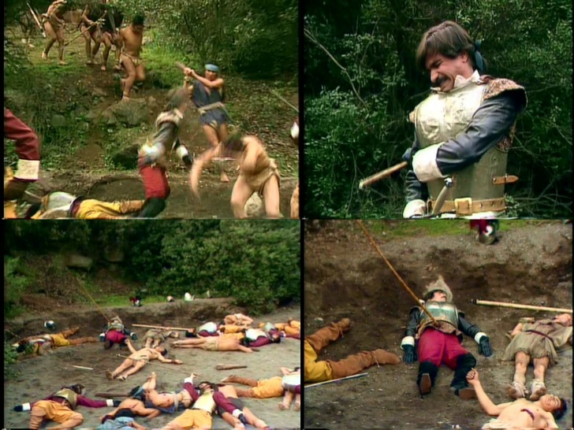

Slide 7
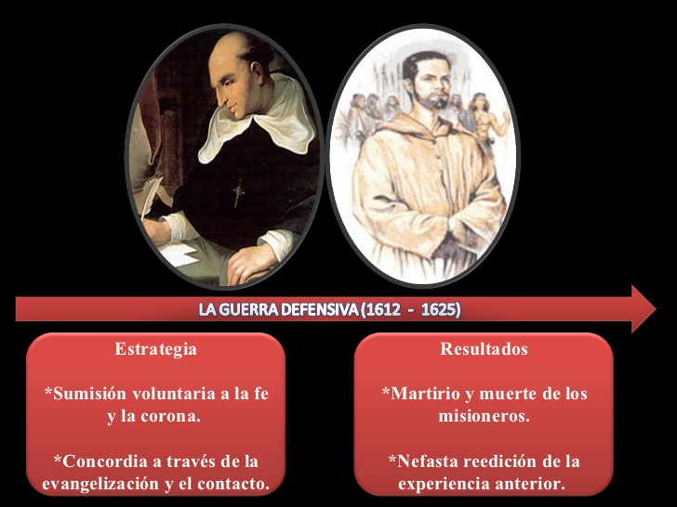

Slide 8


